Slide 1

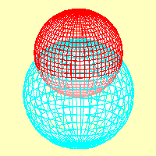




第八章 重 积 分

Slide 2
序 言
重积分是定积分的推广和发展.其同定积分一样也是某种确定和式的极限,其基本思想是四步曲:
分割、取近似、求和、取极限.
定积分的被积函数是一元函数,其积分区域是一个确定区间.
而二重、三重积分的被积函数是二元、三元函数,其积分域是一个平面有界闭区域和空间有界闭区域.
重积分有其广泛的应用.

Slide 3
double integral
第一节 二重积分的概念
问题的提出
二重积分的概念
二重积分的性质
小结 思考题 作业
第九章 重积分

Slide 4
二重积分的概念
一、问题的提出
定积分中会求平行截面面积为已知的
回想
立体的体积、
旋转体的体积.
?
一般立体的体积如何求
先从曲顶柱体的体积开始.
一般立体的体积可分成一些比较简单的
曲顶柱体的体积.
可作为
而曲顶柱体的体积的计算问题,
二重积分的一个模型.

Slide 5







二重积分的概念
1．曲顶柱体的体积
曲顶柱体
以xOy面上的闭区域D为底,
侧面以
D的边界曲线为准线而母线平行于z轴的柱面,
顶是曲面
且在D上连续).
曲顶柱体体积=
?
特点
曲顶
困难
顶是曲的
D

Slide 6
二重积分的概念
分析
特点
平顶
柱体体积 =
底面积×高
回忆
曲边梯形面积是如何求
?
思想是
以直代曲、
以不变代变.
如何创造条件使
曲
?
平
这对矛盾互相转化
与
解决问题的思路、步骤与
曲边梯形面积
的求法类似
分割、
取近似、
求和、
取极限.

Slide 7
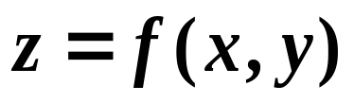






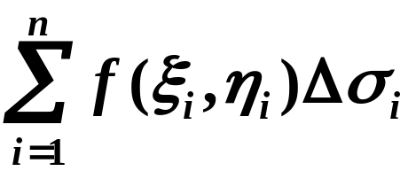

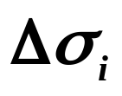

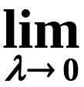
二重积分的概念
步骤如下
先任意分割曲顶柱体的底，
并任取小区域，
用若干个小平
顶柱体体积之
和
近似表示
曲顶柱体的体积，
曲顶柱体的体积

Slide 8
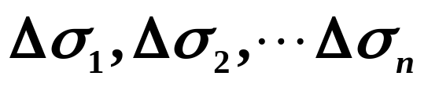
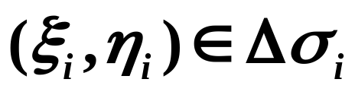
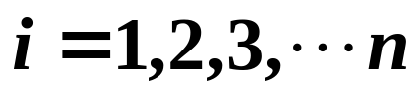


二重积分的概念
(1) 分割
将域D任意分为n个子域
(用 表示第i个子域的面积) .
相应地此曲顶
柱体分为n个小曲顶柱体.
(2) 取近似
在每个子域内任取一点
第i个小曲顶柱体的体积的近似式

Slide 9
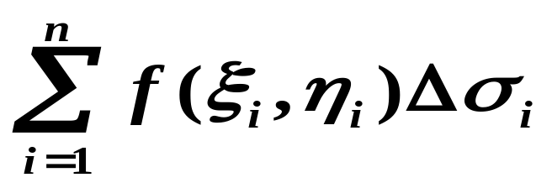
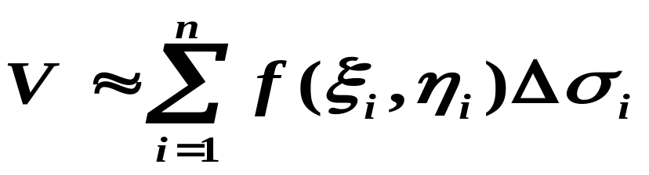
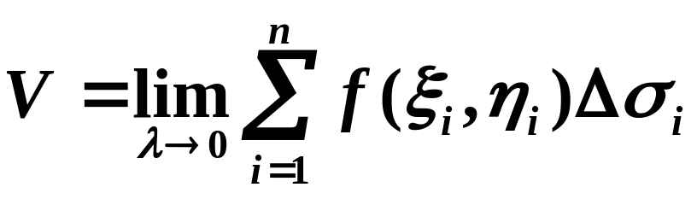
二重积分的概念
(3) 求和
求n个小平顶柱体体积之和
即得曲顶柱体体积的近似值:
令n个子域的直径中的最大值(记作
(4) 取极限
λ)趋于零,
上述和式的极限即为曲顶柱体体积

Slide 10
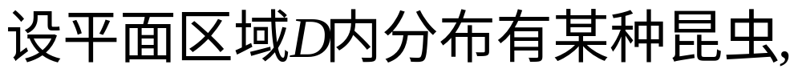
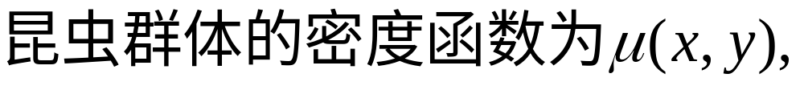






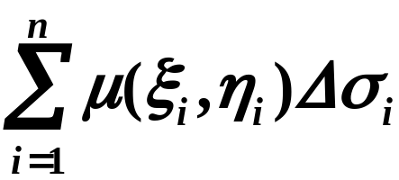


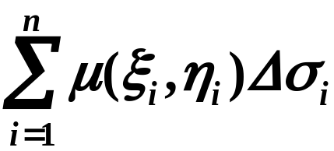

二重积分的概念
2. 平面区域内昆虫群体的总量
求昆虫的总量M.
(1) 将薄片分割成n个小块，
任取小块
近似
看作均匀薄片.
(2)
(3)
(4)

Slide 11





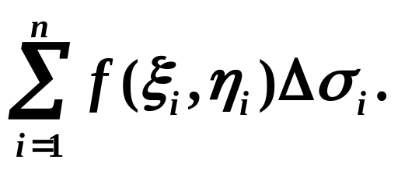
二重积分的概念
二、二重积分的概念
1. 二重积分的定义
定义
①
也表示它的面积,
②
作乘积
③
并作和

Slide 12



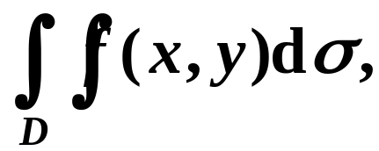
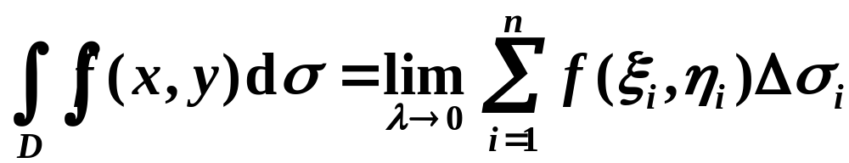
二重积分的概念
④
如果当各小闭区域的直径中的最大值 趋近于
零时,
这和式
的极限存在,
则称此
极限为函数
二重积分,
记为
即
被积表达式
积分和
积分区域
被积函数
积分变量
面积元素

Slide 13

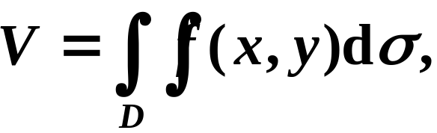

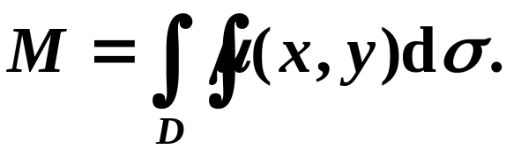
二重积分的概念
曲顶柱体体积
曲顶
在底D上的二重积分,
即
平面薄片D上昆虫总体的质量
它的面密度
在薄片D上的二重积分,
即

Slide 14






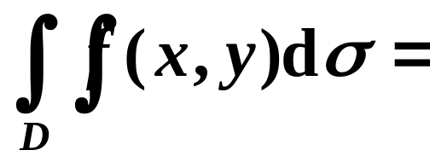
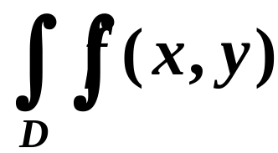

二重积分的概念
注
1.重积分与定积分的区别:
重积分中
定积分中
可正可负.
2. 在直角坐标系下用平行于坐标轴的直线网来划分区域D,
D
则面积元素为
二重积分可写为

Slide 15
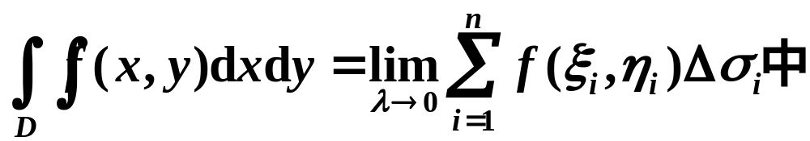

二重积分的概念
选择题
D
(A) 最大小区间长;
(B) 小区域最大面积;
(C) 小区域直径;
(D)最大小区域直径.

Slide 16
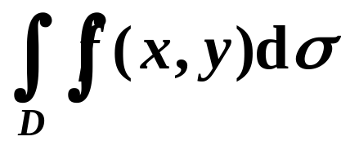
二重积分的概念
2. 二重积分的存在定理
设f(x,y)是有界闭区域D上的连续函数或是分片
连续函数(只有有限个点或线上不连续且有界)时,则
存在.
连续函数一定可积
注
今后的讨论中,
都假定被积函数在相应的
积分区域内总是连续的.

Slide 17




二重积分的概念
3. 二重积分的几何意义
(1)
二重积分是
柱体体积;
(2)
二重积分是
柱体体积的负值;
(3)
在D上的若干部分区域上是正的,
而在其它的部分区域上是负的.
那末,
在D上的二重积分就等于
这些部分区域上的
柱体体积的代数和.

Slide 18
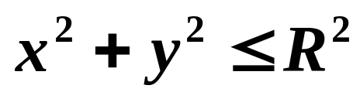
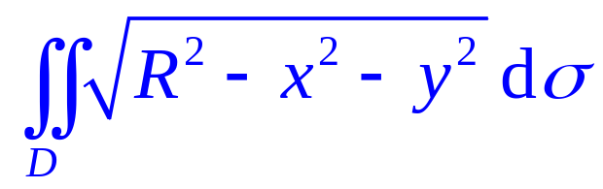
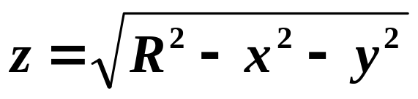
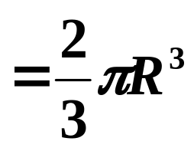
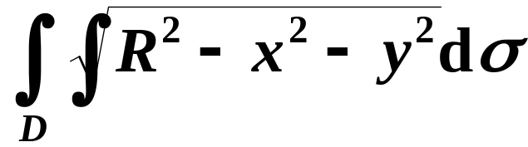
二重积分的概念
例1 设D为圆域
二重积分
D
=
?
R
解
是上半球面
由二重积分的几何意义可知，
上述积分等于
上半球体的体积：

Slide 19

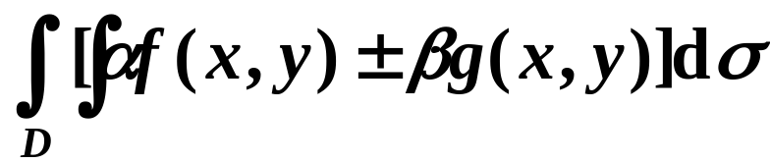
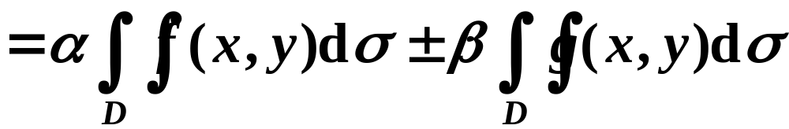
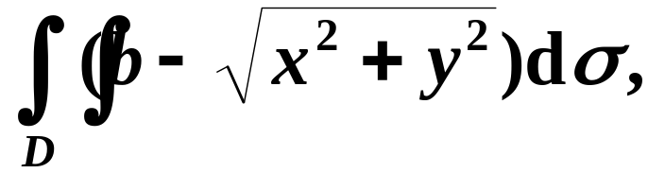
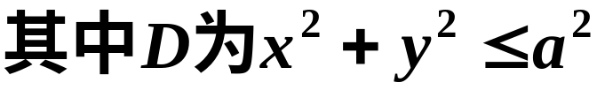

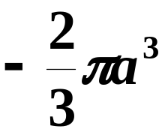

二重积分的概念
三、二重积分的性质
(二重积分与定积分有类似的性质)
性质１
为常数, 则
练习
根据二重积分的几何意义,确定积分值

Slide 20

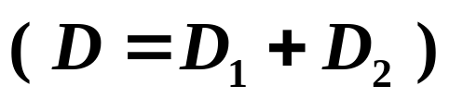

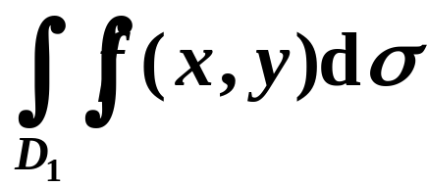
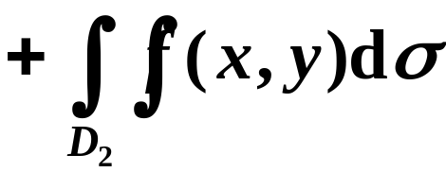

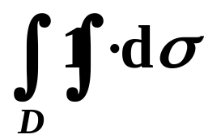
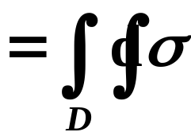

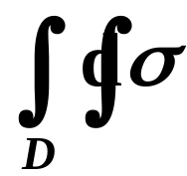
二重积分的概念
性质2
将区域D分为两个子域
y
对积分区域的可加性质.
D₂
D₁
D
性质3
若 为D的面积
o
x
D₁与D₂除分界线外无公共点.
注
既可看成是以D为底,
以1为高的
柱体体积.
又可看成是D的面积.

Slide 21


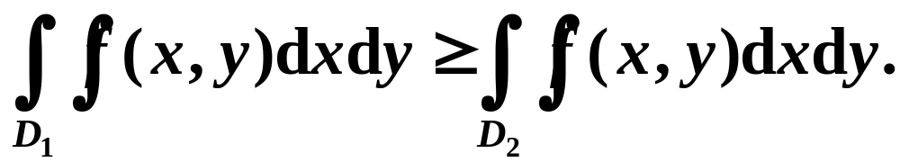
二重积分的概念
问
在有界闭区域D₁上可积,且
则必有

Slide 22
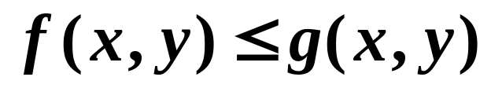

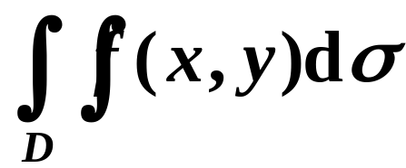
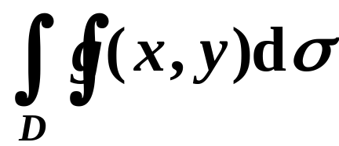

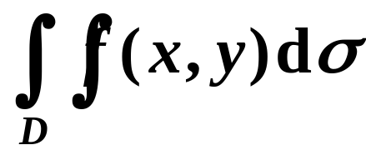
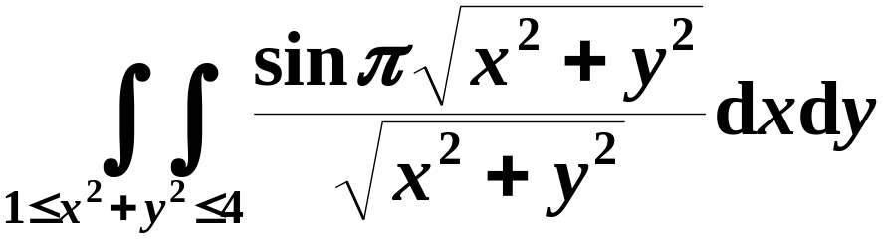
二重积分的概念
性质4(比较性质)
设
则
特殊地
为负
例
的值= ( ).
B
(A) 为正
(B) 为负
(C) 等于0
(D) 不能确定

Slide 23
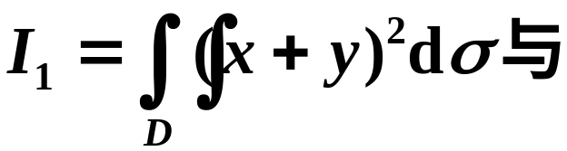
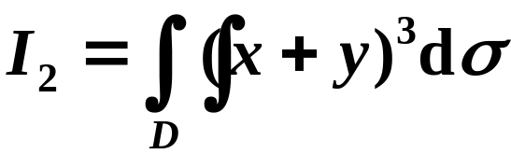
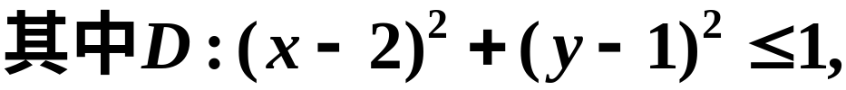





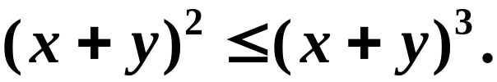
二重积分的概念
选择题
性质4(比较性质)
比较
的大小,
C
则( )
(D) 无法比较.
y
(2,1)
1 •
•
o
•1
•2
x

Slide 24










二重积分的概念
则
性质5(估值性质)
σ为D的面积,
则
几何意义
则曲顶柱体
以m为高和以M为高的两个
的体积介于以D为底,
平顶柱体体积之间.
证
再用性质1和性质3,
证毕.

Slide 25

















二重积分的概念
估值性质
例2
不作计算,
解
区域D的面积
在D上

Slide 26









二重积分的概念
性质6(二重积分中值定理)
D上连续,
σ为D的面积,
则在D上至少存在一点
使得
几何意义
则曲顶柱体
体积等于
以D为底
为高的平顶柱体体积.
证
显然
将性质5中不等式各除以
有

Slide 27





二重积分的概念
即是说,
确定的数值
是介于函数
的最大值M与最小值m之间的.
由闭区域上连续函数的介值定理.
在D上至少存在一点
使得函数在该
点的值
与这个确定的数值相等,即
两端各乘以
证毕.

Slide 28






二重积分的概念
选择题
是有界闭区域D:
上的
连续函数,
B
(A)
不存在.
(B)
(C)
(D)
提示:
利用积分中值定理.

Slide 29











二重积分的概念
解
利用积分中值定理,
即得:
其中点
是圆域
内的一点.
显然,
由函数的连续性知,

Slide 30
二重积分的概念
四、小结
二重积分的定义
(四步:分割、取近似、求和、取极限)
二重积分的几何意义
(曲顶柱体的体积)
二重积分的性质
(注意积分中值定理)

Slide 31
二重积分的概念
思考题1
将二重积分定义与定积分定义进行比较,找出它们的相同之处与不同之处.
思考题解答
相同点
定积分与二重积分都表示某个和式的
极限值,
且此值只与被积函数及积分区域有关.
不同点
定积分的积分区域为区间,
被积函数为
定义在区间上的一元函数,
而二重积分的积分
被积函数为定义在平面区域上
区域为平面区域,
的二元函数.

Slide 32

二重积分的概念
思考题2
(是非题)
二重积分
的几何意义是以
为曲顶,
D为底的曲顶柱体体积.
非.

Slide 33
二重积分的概念
作业
习题8.1 (132页)
(B) 2.(2)

